Slide 1
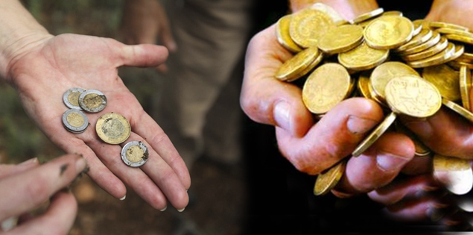
Quien nada arriesga nada gana.
Mateo 25:14-30

Slide 2
Mateo 25
¹⁴ »El reino de los cielos será también como un hombre que, al emprender un viaje, llamó a sus siervos y les encargó sus bienes. ¹⁵ A uno le dio cinco mil monedas de oro,^{[a]} a otro dos mil y a otro solo mil, a cada uno según su capacidad. Luego se fue de viaje. ¹⁶ El que había recibido las cinco mil fue en seguida y negoció con ellas y ganó otras cinco mil. ¹⁷ Así mismo, el que recibió dos mil ganó otras dos mil. ¹⁸ Pero el que había recibido mil fue, cavó un hoyo en la tierra y escondió el dinero de su señor.

Slide 3
Mateo 25
¹⁹»Después de mucho tiempo volvió el señor de aquellos siervos y arregló cuentas con ellos. ²⁰El que había recibido las cinco mil monedas llegó con las otras cinco mil. “Señor —dijo—, usted me encargó cinco mil monedas. Mire, he ganado otras cinco mil”. ²¹Su señor le respondió: “¡Hiciste bien, siervo bueno y fiel! En lo poco has sido fiel; te pondré a cargo de mucho más. ¡Ven a compartir la felicidad de tu señor!” ²²Llegó también el que recibió dos mil monedas. “Señor —informó—, usted me encargó dos mil monedas. Mire, he ganado otras dos mil”. ²³Su señor le respondió: “¡Hiciste bien, siervo bueno y fiel! Has sido fiel en lo poco; te pondré a cargo de mucho más. ¡Ven a compartir la felicidad de tu señor!”

Slide 4
Mateo 25
²⁴ »Después llegó el que había recibido solo mil monedas. “Señor —explicó—, yo sabía que usted es un hombre duro, que cosecha donde no ha sembrado y recoge donde no ha esparcido. ²⁵ Así que tuve miedo, y fui y escondí su dinero en la tierra. Mire, aquí tiene lo que es suyo”.²⁶ Pero su señor le contestó: “¡Siervo malo y perezoso! ¿Así que sabías que cosecho donde no he sembrado y recojo donde no he esparcido?²⁷ Pues debías haber depositado mi dinero en el banco, para que a mi regreso lo hubiera recibido con intereses.

Slide 5
Mateo 25
²⁸ »”Quítenle las mil monedas y dénselas al que tiene las diez mil. ²⁹ Porque a todo el que tiene, se le dará más, y tendrá en abundancia. Al que no tiene se le quitará hasta lo que tiene. ³⁰ Y a ese siervo inútil échenlo afuera, a la oscuridad, donde habrá llanto y rechinar de dientes”.

Slide 6
Aquí en esta parábola los talentos representan las oportunidades de servir y glorificar a Cristo antes de su venida.

Slide 7
Los dos primeros reciben: aprobación, autoridad, gozo
El último recibe: regaño, autoridad perdida, gozo perdido

Slide 8
Romanos 14:10-12
¹⁰Tú, entonces, ¿por qué juzgas a tu hermano? O tú, ¿por qué lo menosprecias? ¡Todos tendremos que comparecer ante el tribunal de Dios! ¹¹Está escrito:
«Tan cierto como que yo vivo —dice el Señor—, ante mí se doblará toda rodilla y toda lengua confesará a Dios».
¹²Así que cada uno de nosotros tendrá que dar cuentas de sí a Dios.

Slide 9
2 Corintios 5:10
¹⁰Porque es necesario que todos comparezcamos ante el tribunal de Cristo, para que cada uno reciba lo que le corresponda, según lo bueno o malo que haya hecho mientras vivió en el cuerpo.

Slide 10
El Tribunal de Cristo (recompensas, galardones)
El Tribunal de Cristo no determina la salvación; esa fue determinada por el sacrificio de Cristo a nuestro favor (1 Juan 2:2), y nuestra fe en Él (Juan 3:16). Todos nuestros pecados están perdonados y nunca seremos condenados por ellos (Romanos 8:1). No debemos mirar el Tribunal de Cristo como el juicio de Dios a nuestros pecados, sino más bien como la recompensa de Dios por nuestras vidas. Sí, como dicen las Escrituras, tendremos que dar cuenta de nuestras vidas.
https://www.gotquestions.org/Espanol/tribunal-Cristo.html

Slide 11
El Tribunal de Cristo (recompensas, galardones)
En el Tribunal de Cristo, los creyentes son recompensados en base a cuán fielmente sirvieron a Cristo (1 Corintios 9:24-27; 2 Timoteo 2:5). Las cosas por las que creo que seremos juzgados serán; qué tan bien obedecimos a la Gran Comisión (Mateo 28:18-20), qué tan victoriosos fuimos sobre el pecado (Romanos 6:1-4), qué tanto controlamos nuestra lengua (Santiago 3:1-9), etc. La Biblia habla de creyentes recibiendo coronas por diferentes cosas, basadas en cuán fielmente sirvieron a Cristo...
https://www.gotquestions.org/Espanol/tribunal-Cristo.html

Slide 12
1 Juan 2:28
²⁸Y ahora, queridos hijos, permanezcamos en él para que, cuando se manifieste, podamos presentarnos ante él confiadamente, seguros de no ser avergonzados en su venida.

Slide 13
¡Aprovecha al máximo las oportunidades y recursos para la obra de Cristo!
Dios quiere que le rindas una "ganancia".

